Slide 1


SNS 세부활동 보고

Slide 2



SNS 채널별 추이
■ 월별 페이스북 팬 수 추이
■ 월별 인스타그램 팔로워 수 추이
팔로워 301명 증가
■ 월별 유튜브 구독자 수 추이

Slide 3
03 | Facebook
작업 X
■ 데이터 요약
7월 한 달간 각 주차 이노드림 활용 페이지 홍보 광고 꾸준히 진행
~7/5 에너지食 Ep.2 이벤트 진행
7/23 ~ 30 GMF 본선 진출 팀 소개 이벤트 진행
페이스북 일별 팬 증감 추이
페이스북 일별 팔로워 증가 수치
팔로워 249명
(-0.08%) 감소
• 9월 1일 기준 팬 수 322,563명으로 전월 대비 0.08% 감소
- 8월 신규 팔로우 502 확보, 전월 대비 18.68% 증가
- 8월 한 달간 페이지 방문 14,443 확보, 전월 대비 13.34% 증가
• 8월 콘텐츠 도달 189,852 확보, 전월 대비 13.05% 감소
- 8월 콘텐츠 오가닉 도달 19,564로 전월 대비 9.17% 증가
- 8월 발행 콘텐츠 도달 162,487로 전월 대비 39.03% 감소
- 8월 발행 콘텐츠 평균 도달 10,832로 전월 대비 18.70% 감소
• 8월 한 달간 콘텐츠 인터랙션 10,549 확보, 전월 대비 13.14% 증가
- 링크 클릭 -회, 조회 시간 23,460 (전월 대비 24.13% 증가) 확보
• 8월 한 달간 팔로워 이탈 503명 발생, 전월 대비 15.90% 증가
• 8월 한 달간 페이지 방문 14,443 확보, 전월 대비 13.34% 증가
구분 | 24년 07월 | 24년 08월 | +/- 수치
페이스북 팬 수 | 322,812 | 322,563 | ▼ 0.08%
포스팅 발행 수 | 20 | 15 | ▼ 25.00%
페이지 도달 | 218,342 | 189,852 | ▼ 13.05%
페이지 참여 | 9,324 | 10,549 | ▲ 13.14%
페이지 참여율 | 4.27% | 5.56% | ▲ 1.29%p

Slide 4
03 | Facebook
■ 발행 게시물
팔로워가 직접 참여할 수 있는 또는 팔로워에게 유용한 [SK이노베이션 신규 인쇄 광고], [여름철 휘발유 품질관리 컨설팅], [석유안전상황반], 기획 – 기업 및 기술 콘텐츠 [7가지 전지 이야기]가 참여율 Top 5 기록
→ [7가지 전지 이야기]는 이벤트 콘텐츠 제외 시 가장 많은 댓글, 공유를 확보, 기획 – 기업 및 기술 콘텐츠는 참여 개선에 꼭 필요한 콘텐츠임을 알 수 있음
[[과거의 오늘] 북예멘 마리브 광구 원유 발견] 가장 많은 노출, 도달, 참여 확보, 또한 이노드림 제외 시 가장 많은 오가닉 도달 달성 → 시리즈 콘텐츠로 지속 발행 예정
[슼-떠나요 Ep. 싱가포르]는 전월 업로드한 [슼-떠나요 Ep. 페루]보다 2초 더 긴 평균 조회 시간 확보
뉴스룸 미러링 콘텐츠 3건 게재, 뉴스룸 유입 1,763 확보 → 제임스 카터 기고문 등 2차전지 관련 콘텐츠가 뉴스룸 유입에 효과적인 것으로 풀이
작업 X
날짜 | 게시물 유형 | 내용 | 노출 | 도달 | 오가닉 도달 | 참여 (공감+댓글+공유+ 총 클릭) | 공감 | 댓글 | 평균 조회 시간 | 동영상 3초 이상 재생 | 사진 조회 | 링크 클릭 | 공유 | 기타 클릭 | 총 클릭 | 참여율 (참여/ 도달X100)
8/23 | 사진 | [EVENT] 에너지食 Ep. 3 | 4,793 | 3,168 | 1,880 | 1,956 | 927 | 556 | 0 | - | 24 | 50 | 65 | 334 | 408 | 61.74%
8/15 | 사진 | 광복절 기념 콘텐츠 | 13,011 | 11,724 | 4,704 | 1,801 | 1,103 | 34 | 0 | - | 65 | 200 | 41 | 358 | 623 | 15.36%
8/13 | 사진 | 데일리 슼슼 - 캐리어 | 16,541 | 10,278 | 1,013 | 1,192 | 886 | 20 | 0 | - | - | 0 | 8 | 96 | 278 | 11.60%
8/6 | 사진 | 이노 백과사전 - SAF | 15,377 | 11,075 | 3,058 | 1,097 | 919 | 27 | 0 | - | 41 | 15 | 17 | 78 | 134 | 9.91%
8/2 | 사진 | 데일리 슼슼 - 우산 | 26,074 | 16,415 | 2,730 | 1,580 | 1,058 | 35 | 0 | - | - | 1 | 17 | 136 | 470 | 9.63%
8/12 | 사진 | 이노드림(장 피아제) | 3,845 | 3,324 | 3,085 | 275 | 183 | 15 | 0 | - | 52 | 0 | 4 | 21 | 73 | 8.27%
8/19 | 사진 | 이노드림(요한 고트프리트 헤르더) | 3,961 | 3,560 | 3,355 | 229 | 128 | 19 | 0 | - | 54 | 0 | 3 | 25 | 79 | 6.43%
8/26 | 사진 | 이노드림(요한 볼프강 폰 괴테) | 4,258 | 3,968 | 3,660 | 241 | 146 | 11 | 0 | - | 51 | 0 | 3 | 30 | 81 | 6.07%
8/5 | 사진 | 이노드림(게오르크 빌헬름 프리드리히 헤겔) | 2,946 | 2,584 | 2,556 | 146 | 77 | 9 | 0 | - | 36 | 0 | 3 | 21 | 57 | 5.65%
8/8 | 링크 | 일상 속 석유화학 - 폴리카보네이트 렌즈 *뉴스룸 미러링 | 40,662 | 25,318 | 1,115 | 1,367 | 242 | 38 | 0 | - | - | 562 | 22 | 503 | 1,065 | 5.40%
8/22 | 링크 | 에너지食 Ep. 3 | 31,124 | 18,764 | 2,984 | 1,004 | 103 | 19 | 0 | - | - | 250 | 5 | 627 | 877 | 5.35%
8/29 | 사진 | 행복 Dream 도서관 (세이브더칠드런 게시물 공유) | 2,214 | 2,079 | 2,079 | 57 | 34 | 4 | 0 | - | - | 1 | 0 | 15 | 19 | 2.74%
8/7 | 동영상 | 이야기를 걷다 Ep. 시장 | 36,310 | 18,689 | 1,825 | 357 | 130 | 9 | 7.006 | 12,739 | - | 2 | 2 | 142 | 216 | 1.91%
8/26 | 동영상 | 2024 울산포럼 홍보 영상 | 30,700 | 17,440 | 1,541 | 292 | 144 | 2 | 7.295 | 11,092 | - | 15 | 0 | 84 | 146 | 1.67%
8/20 | 동영상 | 슼-떠나요 Ep. 헝가리 | 22,894 | 14,101 | 616 | 218 | 139 | 8 | 21.198 | 5,772 | - | 4 | 2 | 39 | 69 | 1.55%
참여율 순 나열, 광고 데이터 포함
8/7 기준 수치

Slide 5
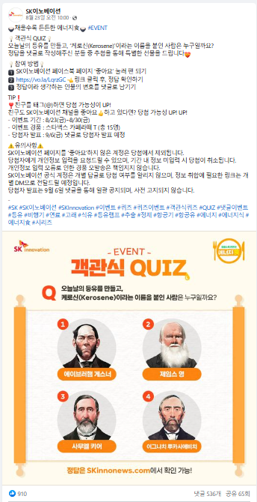
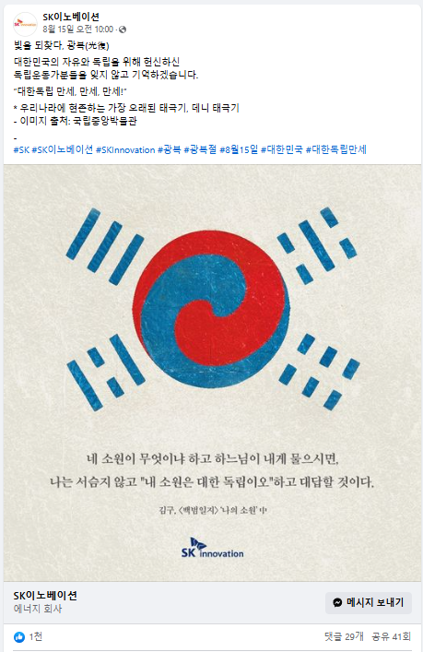
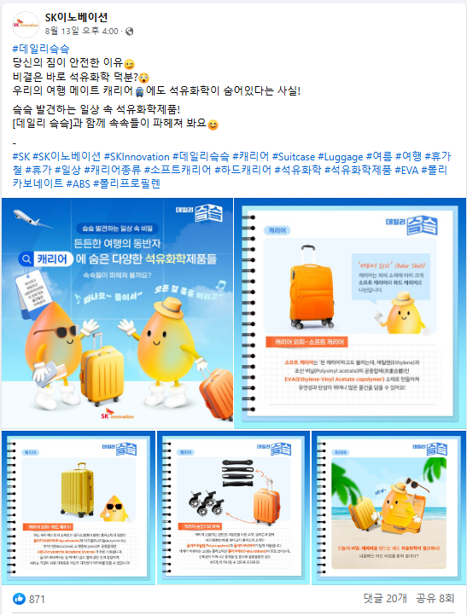
03 | Facebook
■ 발행 게시물 참여율 TOP3
[EVENT] 에너지食 Ep. 3
광복절 기념 콘텐츠
데일리 슼슼 - 캐리어
TOP1
TOP2
TOP3
도달한 사람 | 3,168 | 노출 | 4,793
좋아요 | 927 | 댓글 | 556
공유 | 65 | 총 클릭 | 408
참여 | 1,956 | 참여율 | 61.74%
도달한 사람 | 11,724 | 노출 | 13,011
좋아요 | 1,103 | 댓글 | 34
공유 | 41 | 총 클릭 | 623
참여 | 1,801 | 참여율 | 15.36%
도달한 사람 | 10,278 | 노출 | 16,541
좋아요 | 886 | 댓글 | 20
공유 | 8 | 총 클릭 | 278
참여 | 1,192 | 참여율 | 11.60%

Slide 6
04 | Instagram
작업 X
■ 데이터 요약
7월 한 달간 각 주차 이노드림 활용 페이지 홍보 광고 꾸준히 진행
~7/5 에너지食 Ep.2 이벤트 진행
7/23 ~ 30 GMF 본선 진출 팀 소개 이벤트 진행
인스타그램 일별 팬 증감 추이
인스타그램 일별 팔로우 증가 수치
팔로워 301명
(1.23%) 증가
구분 | 24년 07월 | 24년 08월 | +/- 수치
팔로워 수 | 24,480 | 24,781 | ▲ 1.23%
신규 팔로워 | 505 | 685 | ▲ 35.64%
포스팅 발행 수 | 15 | 13 | ▼ 13.33%
계정 도달 | 105,185 | 150,663 | ▲ 43.24%
계정 참여 | 10,512 | 15,036 | ▲ 43.04%
계정 참여율 | 9.99% | 9.98% | ▼ 0.01%p
• 9월 1일 기준 팬 수 24,781명으로 전월 대비 1.23% 증가
신규 팔로워 685로 전월 대비 35.64% 증가, 팔로워 이탈 503로 전월 대비 15.90% 증가
포스팅 발행 수 13로 전월 대비 13.33% 감소
콘텐츠 도달 150,663로 전월 대비 43.24% 증가
콘텐츠 참여 15,036로 전월 대비 43.04% 증가
콘텐츠 평균 도달 11,589으로 전월 대비 65.27% 증가
신규 프로필 방문 4,186건으로 전월 대비 4.29% 증가
8월 콘텐츠 참여율 9.98%확보, 전월 대비 0.01%p 감소
Notes:
인스타그램 또한 팔로워 수 감소 > 기타 참여 수치 개선됐음
특히 이벤트 기간 동안 팔로워 증가 > 필수적

Slide 7
04 | Instagram
■ 발행 게시물
작업 X
SK이노베이션 계열 자원봉사단 관련 [SK이노베이션 계열 자원봉사단 20주년 기념 영상], [SK이노베이션 계열 자원봉사단 20주년 기념 사진전] 콘텐츠가 많은 좋아요 확보
→ [SK이노베이션 계열 자원봉사단 20주년 기념 영상]은 이노드림 콘텐츠 제외 시 가장 많은 좋아요 및 참여 확보, 이를 통해 CSR 콘텐츠 발행은 IG에서 더 효과적임을 알 수 있음
기획 – 기업 및 기술 콘텐츠는 높은 참여 지표 달성, [7가지 전지 이야기] 가장 많은 공유 및 팔로우 확보, [[과거의 오늘] 북예멘 마리브 광구 원유 발견] 가장 많은 프로필 방문, 이벤트 및 이노드림 콘텐츠 제외 시 가장 많은 댓글 기록
IG에서 또한 슼-떠나요 평균 재생 시간 증가, [슼-떠나요 Ep. 싱가포르]는 전월 업로드한 [슼-떠나요 Ep. 페루] 보다 1초 더 긴 평균 재생 시간
인스타그램 스토리 총 10건 게시, 노출 3283건, 도달 3251건, 프로필 방문 60건, 링크 클릭 23건
스토리 콘텐츠 중 [제임스 카터 기고문 *뉴스룸 미러링]은 가장 많은 노출, 도달, 프로필 방문, 링크 클릭 기록
작업 X
날짜 | 게시물 유형 | 내용 | 노출 | 도달 | 공유 | 프로필 방문 | 팔로우 | 재생 횟수 | 평균 재생 시간 | 좋아요 | 댓글 | 저장 | 참여 | 참여율 (인터랙션/ 도달x100)
8/23 | 이미지 | [EVENT] 에너지食 Ep. 3 | 8,729 | 5,633 | 20 | 705 | 213 | - | - | 1,088 | 1,221 | 68 | 2,397 | 42.55%
8/26 | 이미지 | 이노드림(요한 볼프강 폰 괴테) | 5,898 | 3,996 | 0 | 3 | 0 | - | - | 1,214 | 6 | 21 | 1,241 | 31.06%
8/19 | 이미지 | 이노드림(요한 고트프리트 헤르더) | 8,666 | 5,993 | 0 | 9 | 0 | - | - | 1,572 | 7 | 40 | 1,619 | 27.01%
8/12 | 이미지 | 이노드림(장 피아제) | 5,313 | 3,618 | 5 | 4 | 1 | - | - | 929 | 2 | 22 | 958 | 26.48%
8/5 | 이미지 | 이노드림(게오르크 빌헬름 프리드리히 헤겔) | 7,452 | 5,320 | 6 | 3 | 1 | - | - | 1,245 | 4 | 37 | 1,292 | 24.29%
8/15 | 이미지 | 광복절 기념 콘텐츠 | 23,067 | 23,067 | 14 | 48 | 9 | - | - | 3,335 | 11 | 54 | 3,414 | 14.80%
8/7 | 영상 | 이야기를 걷다 Ep. 시장 | 16,342 | 11,366 | 1 | - | 1 | 16,305 | 4초 | 816 | 2 | 6 | 825 | 7.26%
8/6 | 이미지 | 이노 백과사전 - SAF | 30,968 | 21,506 | 2 | 326 | 27 | - | - | 1,375 | 8 | 46 | 1,431 | 6.65%
8/29 | 슬라이드 | 행복 Dream 도서관 (세이브더칠드런 게시물 리그램) | 752 | 600 | 0 | 10 | 0 | - | - | 34 | 1 | 1 | 36 | 6.00%
8/2 | 슬라이드 | 데일리 슼슼 - 우산 | 28,663 | 17,354 | 1 | 431 | 57 | - | - | 137 | 2 | 125 | 265 | 1.53%
8/13 | 슬라이드 | 데일리 슼슼 - 캐리어 | 26,051 | 15,619 | 0 | 414 | 40 | - | - | 164 | 0 | 27 | 191 | 1.22%
8/20 | 영상 | 슼-떠나요 Ep. 헝가리 | 31,867 | 21,231 | 2 | - | 7 | 31,428 | 6초 | 76 | 3 | 18 | 99 | 0.47%
8/26 | 영상 | 2024 울산포럼 홍보 영상 | 48,976 | 34,317 | 0 | - | 0 | 47,740 | 7초 | 58 | 0 | 2 | 60 | 0.17%
참여율 순 나열, 광고 데이터 포함
8/7 기준 수치
Notes:
인스타는 스토리로 추가적인 방문 계속 유도하고 있음 > 이 부분 효과적
인스타그램은 광고 데이터 반응과 오가닉 데이터 반응 달랐음 > 신규 팔로워 캐주얼 + 팔로워 이탈 기업 및 기술

Slide 8
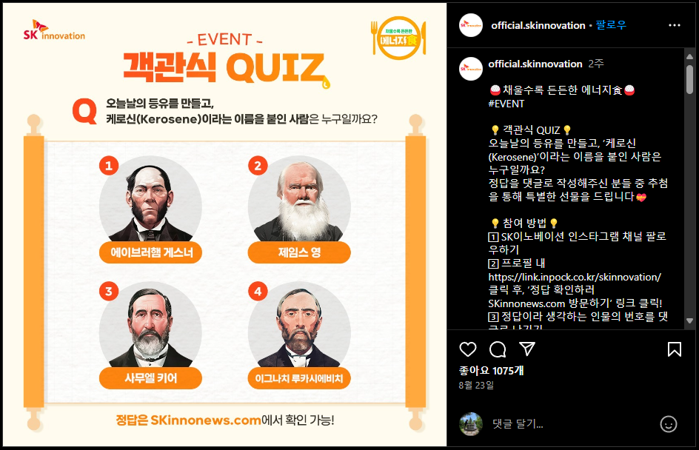

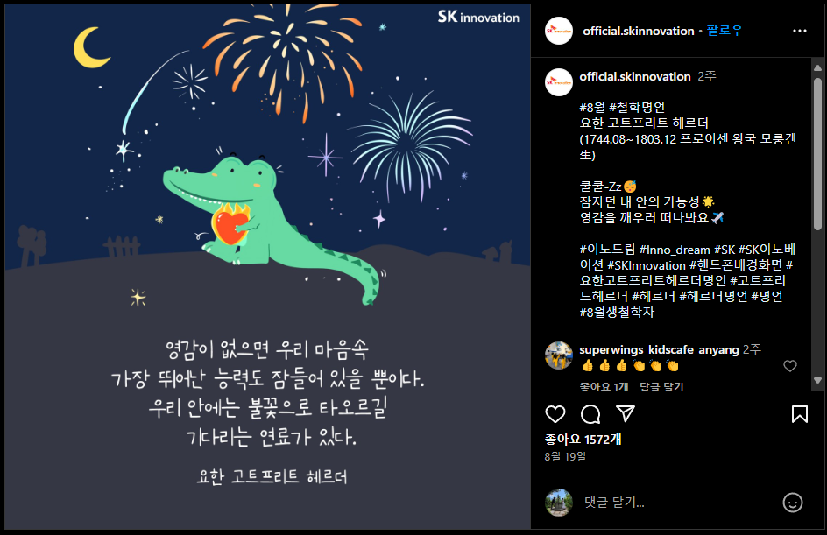
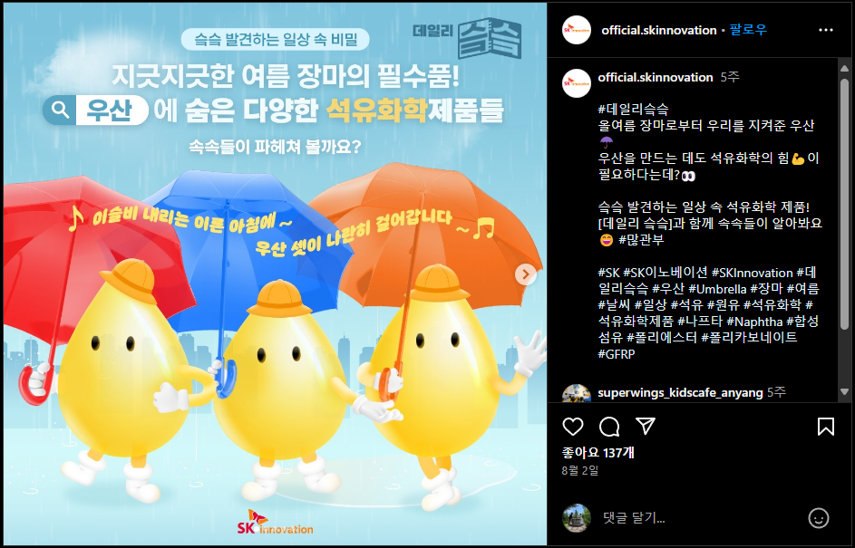
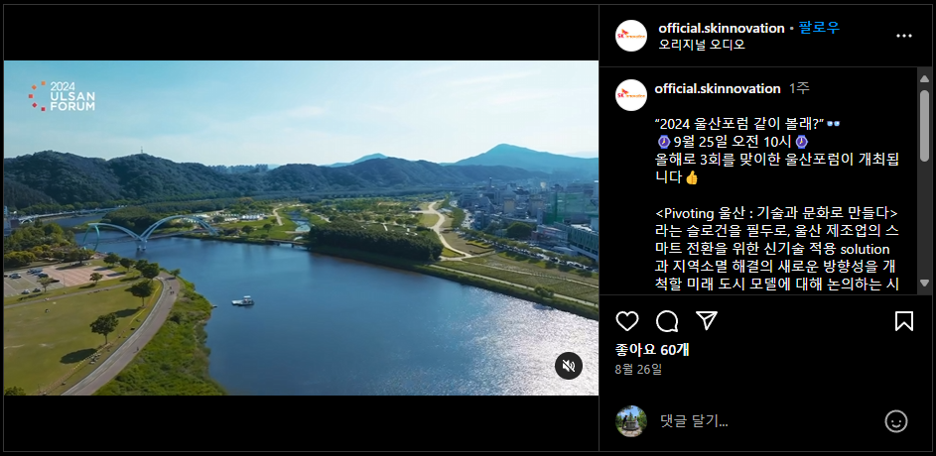
04 | Instagram
■ 발행 게시물 참여율 TOP3
[EVENT] 에너지食 Ep. 3
이노드림(요한 볼프강 폰 괴테)
이노드림(요한 고트프리트 헤르더)
TOP1
TOP2
TOP3
도달 | 5,633 | 노출 | 8,729
좋아요 | 1,088 | 댓글 | 1,221
공유 | 20 | 저장 | 68
참여 | 2,397 | 참여율 | 42.55%
도달 | 3,996 | 노출 | 5,898
좋아요 | 1,214 | 댓글 | 6
공유 | 0 | 저장 | 21
참여 | 1,241 | 참여율 | 31.06%
도달 | 5,993 | 노출 | 8,666
좋아요 | 1,572 | 댓글 | 7
공유 | 0 | 저장 | 40
참여 | 1,619 | 참여율 | 27.01%
데일리 슼슼 - 우산
2024 울산포럼 홍보 영상
저장
TOP1
재생 횟수
TOP1
도달 | 17,354 | 노출 | 28,663
좋아요 | 137 | 댓글 | 2
공유 | 1 | 저장 | 125
참여 | 265 | 참여율 | 1.53%
도달 | 34,317 | 노출 | 48,976
좋아요 | 58 | 댓글 | 0
공유 | 0 | 저장 | 2
참여 | 60 | 참여율 | 0.17%

Slide 9

05 | SNS 광고 집행
■ FB 광고 운영 요약 *~7/31 광고 종료된 건에 한해 보고서 작성, 광고 집행일 순
FB + IG 통합 수치: 광고 도달 207,680 노출 494,226 지출 금액 2,672,361원, CPM 540.72원 (전월 대비 증가)
전월 대비 CTR, 공감당 비용 개선, CPC, 참여당 비용 소폭 증가
[이노드림(스콧 피츠제럴드)]는 참여 및 페이지 홍보 등 모든 광고 목적에 있어 우수한 소재, [이노드림(제니 한)]은 페이지 홍보 광고 목적에 있어 가장 우수한 소재
[이야기를 걷다 Ep. 악기] 참여 성과 우수, 가장 많은 게시물 참여 확보 및 가장 낮은 참여당 비용 달성
이노드림 콘텐츠 제외 시 [제임스 카터 기고문 *뉴스룸 미러링] 유입 성과 우수, [전지적 배터리 시점 Ep. 2 *뉴스룸 미러링] 가장 많은 게시물 저장 확보 → 2차전지 관련 콘텐츠가 광고에 있어서도 효과적임을 알 수 있음
[SK이노베이션 신규 인쇄 광고] 공감 성과 우수, 이노드림 콘텐츠 제외 시 가장 낮은 공감당 비용 달성
광고 데이터 |  |  |  |  |  | 매체 데이터
노출수 | 클릭수(전체) | 링크 클릭수 | CTR | CPC | 비용 | 게시물 공감 | 공감당 비용 | 게시물 저장 | 게시물 공유 | 게시물 참여 | 참여당 비용
605,052 | 18,062 | 4,006 | 0.66% | 571 | 2,287,051 | 5,544 | 413 | 29 | 164 | 49,020 | 47
광고 집행일 | 소재명 | 노출수 | 클릭수 (전체) | 링크 클릭수 | CTR | CPC | 비용 | 게시물 공감 | 공감당 비용 | 게시물 저장 | 게시물 공유 | 게시물 참여 | 참여당 비용
6/27 | 뉴스룸_에너지식2편_fb_트래픽 | 62,391 | 2,002 | 597 | 0.96% | 379 | 226,325 | 104 | 2,176 | 1 | 9 | 722 | 313
6/28 | 에너지식2편_뉴스룸연계_이벤트_fb_참여 | 13,534 | 114 | 3 | 0.02% | 30,636 | 91,909 | 70 | 1,313 | 0 | 0 | 3,851 | 24
7/1 | 이노드림_제임스텐트_fb_참여 | 9,774 | 1,065 | 354 | 3.62% | 126 | 44,538 | 629 | 71 | 1 | 13 | 1,005 | 44
7/2 | 과거의오늘_fb_참여 | 55,288 | 2,586 | 1 | 0.00% | 175,249 | 175,249 | 447 | 392 | 1 | 7 | 2,093 | 84
7/3 | 이야기를걷다_악기편_fb_참여 | 36,545 | 166 | 0 | 0.00% | 0 | 86,006 | 70 | 1,229 | 1 | 0 | 12,840 | 7
7/4 | 뉴스룸_evsales_fb_트래픽 | 31,978 | 1,256 | 562 | 1.76% | 256 | 144,109 | 75 | 1,921 | 3 | 12 | 653 | 221
7/8 | 이노드림_스콧피츠제럴드_fb_참여 | 8,115 | 1,198 | 497 | 6.12% | 88 | 43,788 | 633 | 69 | 4 | 22 | 1,167 | 38
7/9 | 뉴스룸_전지적배터리시점 Ep.2_fb_트래픽 | 32,981 | 673 | 287 | 0.87% | 480 | 137,721 | 86 | 1,601 | 4 | 12 | 393 | 350
7/15 | 이노드림_윌리스스티븐스_fb_참여 | 6,760 | 971 | 301 | 4.45% | 144 | 43,396 | 632 | 69 | 0 | 9 | 950 | 46
7/16 | 뉴스룸_CSR_프로보노_fb_트래픽 | 23,292 | 841 | 279 | 1.20% | 495 | 138,202 | 68 | 2,032 | 2 | 14 | 364 | 380
7/18 | 슼떠나요_싱가포르편_fb_참여 | 38,764 | 276 | 9 | 0.02% | 23,491 | 211,418 | 130 | 1,626 | 0 | 2 | 9,517 | 22
7/22 | 이노드림_제니한_fb_참여 | 7,005 | 931 | 313 | 4.47% | 138 | 43,044 | 543 | 79 | 2 | 21 | 888 | 48
7/23 | gmf_이벤트_fb_참여 | 12,958 | 869 | 0 | 0.00% | 0 | 91,669 | 329 | 279 | 1 | 8 | 861 | 106
7/24 | 뉴스룸_자원봉사단20주년_fb_트래픽 | 27,933 | 655 | 316 | 1.13% | 430 | 135,866 | 84 | 1,617 | 0 | 5 | 408 | 333
7/25 | 뉴스룸_스포츠석유화학_fb_트래픽 | 34,388 | 966 | 264 | 0.77% | 512 | 135,132 | 75 | 1,802 | 1 | 3 | 347 | 389
7/25 | 인쇄광고런칭기념_fb_참여 | 15,666 | 1,228 | 0 | 0.00% | 0 | 84,192 | 462 | 182 | 2 | 5 | 1,045 | 81
7/26 | SK 자원봉사단 창단 20주년 기념영상_fb_참여 | 27,965 | 126 | 3 | 0.01% | 27,969 | 83,907 | 65 | 1,291 | 0 | 0 | 9,276 | 9
게재 일자 | 소재명 | 노출수 | 링크 클릭수 | CTR | CPC | 비용 | 페이지 좋아요 및 팔로잉 | 페이지 좋아요당 비용 | 게시물 저장 | 게시물 공유 | 게시물 참여 | 참여당 비용
7/1 | 이노드림_제임스텐트_fb_페이지홍보 | 38,835 | 37 | 0.10% | 1,621 | 59,989 | 69 | 869 | 1 | 0 | 103 | 582
7/8 | 이노드림_스콧피츠제럴드_fb_페이지홍보 | 30,752 | 41 | 0.13% | 1,463 | 59,984 | 55 | 1,091 | 0 | 6 | 143 | 419
7/15 | 이노드림_윌리스스티븐스_fb_페이지홍보 | 33,318 | 14 | 0.04% | 4,286 | 59,997 | 54 | 1,111 | 0 | 0 | 89 | 674
7/22 | 이노드림_제니한_fb_페이지홍보 | 25,616 | 26 | 0.10% | 2,308 | 59,998 | 83 | 723 | 1 | 0 | 103 | 583

Slide 10
05 | SNS 광고 집행
■ IG 광고 운영 요약 *~7/31 광고 종료된 건에 한해 보고서 작성, 광고 집행일 순
전월 대비 공감당 비용 개선, CTR, CPC, 참여당 비용 소폭 증가
[슼-떠나요 Ep. 싱가포르] 가장 높은 CTR, [SK이노베이션 신규 인쇄 광고] 가장 낮은 CPC 기록 → 프로필 방문 소재로 효과적임을 알 수 있음
[SK이노베이션 계열 자원봉사단 20주년 기념 영상] 이노드림 콘텐츠 제외 시 공감 성과 가장 우수, 가장 낮은 공감당 비용 달성 및 가장 많은 게시물 공감 확보
[이야기를 걷다 Ep. 악기] 참여 성과 우수, 가장 낮은 참여당 비용 달성
[[과거의 오늘] 북예멘 마리브 광구 원유 발견] 가장 많은 게시물 저장 및 공유 확보
광고 데이터 |  |  |  |  |  | 매체 데이터
노출수 | 클릭수(전체) | 링크 클릭수 | CTR | CPC | 비용 | 게시물 공감 | 공감당 비용 | 게시물 저장 | 게시물 공유 | 게시물 참여 | 참여당 비용
203,958 | 1,994 | 1,934 | 0.95% | 825 | 1,594,680 | 7,619 | 209 | 83 | 14 | 25,962 | 61
광고 집행일 | 소재명 | 노출수 | 클릭수 (전체) | 링크 클릭수 | CTR | CPC | 비용 | 게시물 공감 | 공감당 비용 | 게시물 저장 | 게시물 공유 | 게시물 참여 | 참여당 비용
6/28 | 에너지식2편_뉴스룸연계_ig_프로필방문 | 13,618 | 206 | 198 | 1.45% | 605 | 119,749 | 32 | 3,742 | 3 | 2 | 1,606 | 75
7/1 | 이노드림_제임스텐트_ig_참여 | 5,545 | 37 | 29 | 0.52% | 2,480 | 71,928 | 1,174 | 61 | 8 | 0 | 1,212 | 59
7/1 | 이야기를걷다_악기편_ig_참여 | 11,101 | 11 | 2 | 0.02% | 68,739 | 137,478 | 1,007 | 137 | 3 | 0 | 6,718 | 20
7/2 | 과거의오늘_ig_프로필방문 | 58,934 | 440 | 440 | 0.75% | 545 | 239,969 | 57 | 4,210 | 14 | 3 | 514 | 467
7/8 | 이노드림_스콧피츠제럴드_ig_참여 | 5,174 | 30 | 21 | 0.41% | 3,349 | 70,325 | 1,137 | 62 | 9 | 0 | 1,169 | 60
7/15 | 이노드림_윌리스스티븐스_ig_참여 | 5,616 | 43 | 35 | 0.62% | 1,986 | 69,521 | 1,158 | 60 | 6 | 1 | 1,205 | 58
7/19 | 슼떠나요_싱가포르편_ig_프로필방문 | 31,289 | 510 | 518 | 1.66% | 490 | 254,059 | 133 | 1,910 | 7 | 2 | 4,368 | 58
7/22 | 이노드림_제니한_ig_참여 | 4,836 | 28 | 15 | 0.31% | 4,599 | 68,980 | 1,062 | 65 | 6 | 1 | 1,086 | 64
7/23 | gmf_이벤트_ig_프로필방문 | 14,149 | 217 | 223 | 1.58% | 726 | 161,996 | 71 | 2,282 | 9 | 2 | 312 | 519
7/25 | 인쇄광고런칭기념_ig_프로필방문 | 27,662 | 325 | 322 | 1.16% | 397 | 127,882 | 13 | 9,837 | 4 | 2 | 341 | 375
7/26 | SK 자원봉사단 창단 20주년 기념 영상_ig_참여 | 13,481 | 13 | 2 | 0.01% | 67,115 | 134,229 | 1,058 | 127 | 0 | 0 | 6,017 | 22
Notes:
프로필 방문 광고 끊기지 않게

Slide 11
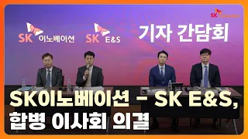


06 | YouTube
■ 일별 구독자 수 추이
한 달간 조회수 3.3만 (▲0.3만), 시청 시간 612.4 시간 (▼37.5) 기록
작업 X
구독자 1,247명 (-0.65%) 감소
■ 우수 반응 콘텐츠 TOP3 *7월 발행 콘텐츠 중, 8월 13일 기준 수치
SK이노베이션-SK E&S 합병 이사회 의결
[에너지食] Ep.2 '빛과 소금' 대신 '빛과 석유‘ - 시추 기술의 발전으로 알아보는 땅 속 보물찾기 (ENG CC)
[ep.5] SKMS 톺아보기 ‘SUPEX추구’ 편 | SUPEX와 인간의 잠재력
TOP1
TOP2
TOP3
발행일 | 7/26 | 총 조회수 | 961
평균 시청 시간 | 0:40 | 광고 집행 | X
좋아요 | 5 | 댓글 | 12
공유 | 9 | 참여 | 26
발행일 | 7/23 | 총 조회수 | 521
평균 시청 시간 | 0:58 | 광고 집행 | X
좋아요 | 8 | 댓글 | 0
공유 | 13 | 참여 | 21
발행일 | 7/5 | 총 조회수 | 428
평균 시청 시간 | 0:33 | 광고 집행 | X
좋아요 | 7 | 댓글 | 0
공유 | 5 | 참여 | 12
*14월 조회수 순위와 총 조회수 순위는 다를 수 있음
Notes:
팔로워가 감소한다는 특이점

Slide 12
END OF DOCUMENT
All the content, including visual images and tables in this report is copyrighted and is the only intellectual property of Prain Global
based in Seoul, South Korea. Users are forbidden to reproduce, republish, redistribute or resell any materials from these documents in either machine-readable or any other form without written permission of Prain Global
All rights reserved. Strictly confidential

